Slide 1
어서와 Java는 처음이지!
제5장 클래스, 객체, 메소드

Slide 2
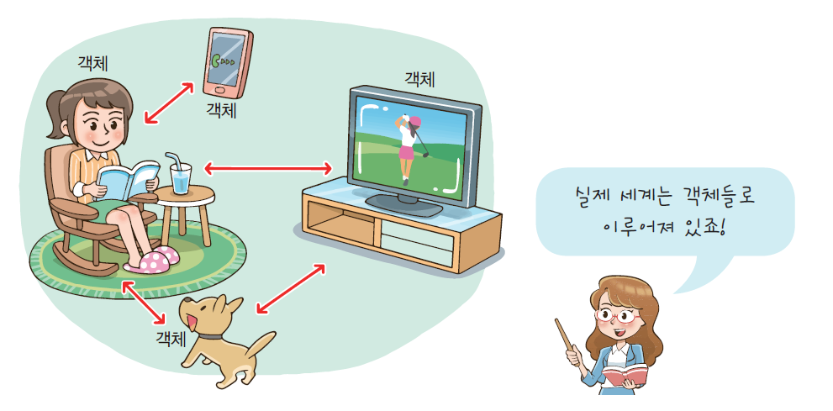
실제 세계는 객체로 이루어진다.

Slide 3
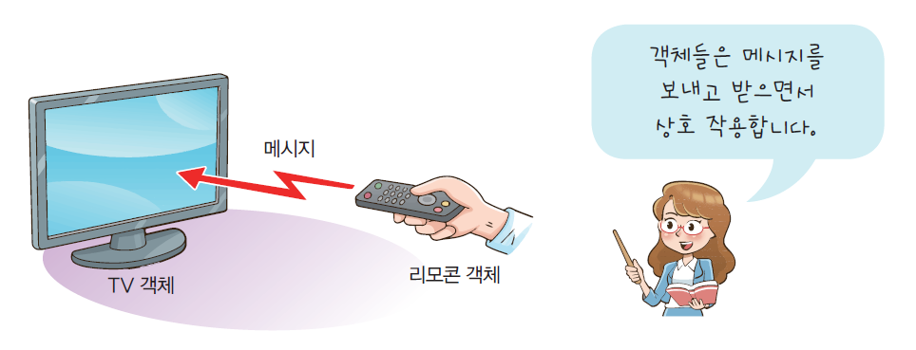
객체와 메시지

Slide 4
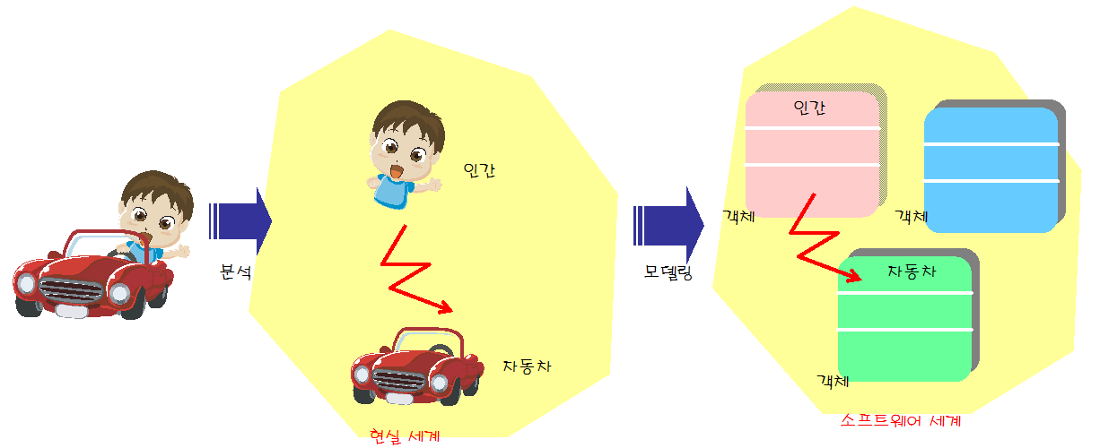
객체 지향이란?
실제 세계를 모델링하여 소프트웨어를 개발하는 방법

Slide 5
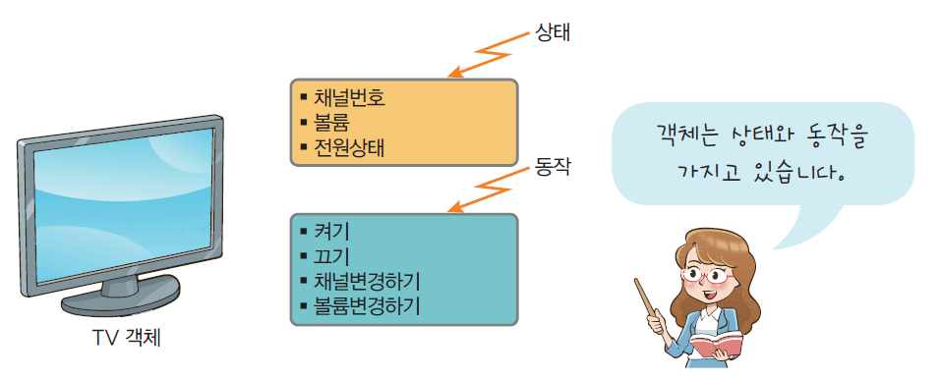
객체

Slide 6
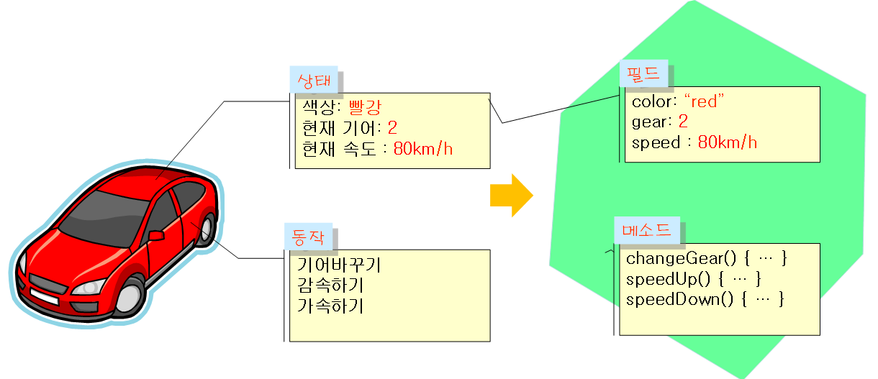
객체란?
객체(Object)는 상태와 동작을 가지고 있다.
객체의 상태(state)는 객체의 특징값(속성)이다.
객체의 동작(behavior) 또는 행동은 객체가 취할 수 있는 동작
Notes:
Scanner input = new Scanner(System.in) -> Scanner 라는 클래스에 input객체를 만들어준다.
Input.nextInt() -> input객체에 nextInt해달라고 요청한다.
클래스가 필드와 메소드를 가진다. -> 객체 = 클래스가 실체화된것
각 동작을 수행하기 위해서는 메소드가 필요하다.
필드 = 변수

Slide 7
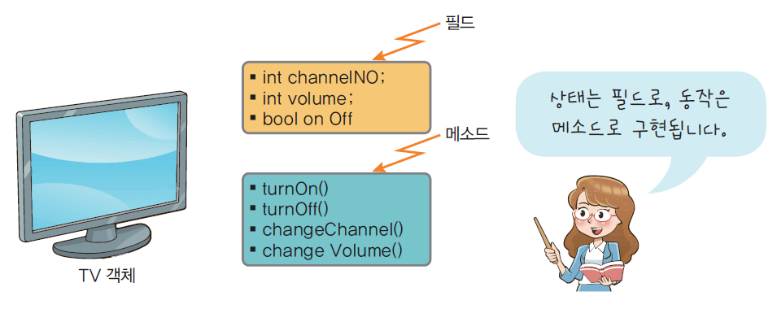
필드와 메소드

Slide 8
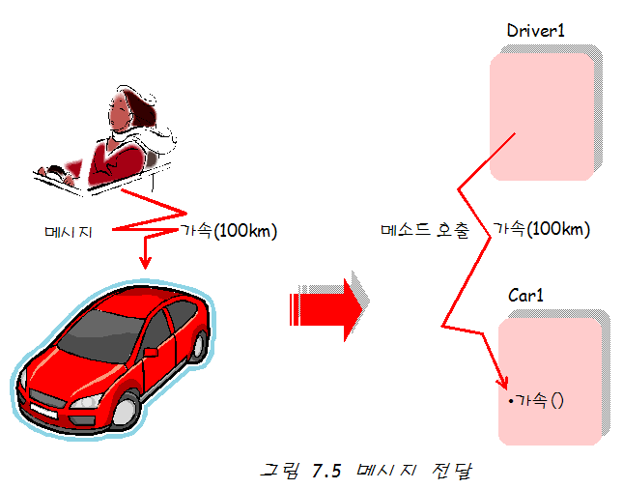
메시지
소프트웨어 객체는 메시지(message)를 통해 다른 소프트웨어 객체와 통신하고 서로 상호 작용한다.

Slide 9
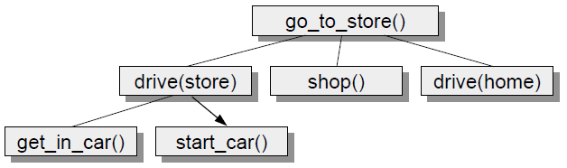
절차 지향과 객체 지향
절차 지향 프로그래밍(procedural programming): 문제를 해결하는 절차를 중요하게 생각하는 방법
객체 지향 프로그래밍(Object-Oriented Programming): 데이터와 절차를 하나의 덩어리(객체)로 묶어서 생각하는 방법이다.

Slide 10
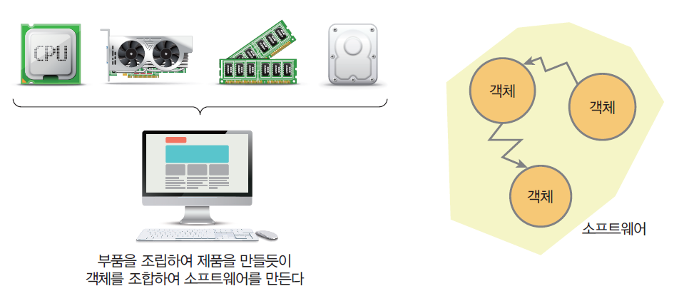
객체 지향 방법
객체 지향으로 소프트웨어를 작성하는 것은 컴퓨터 하드웨어 부품을 구입하여서 컴퓨터를 조립하는 것과 비슷하다.

Slide 11
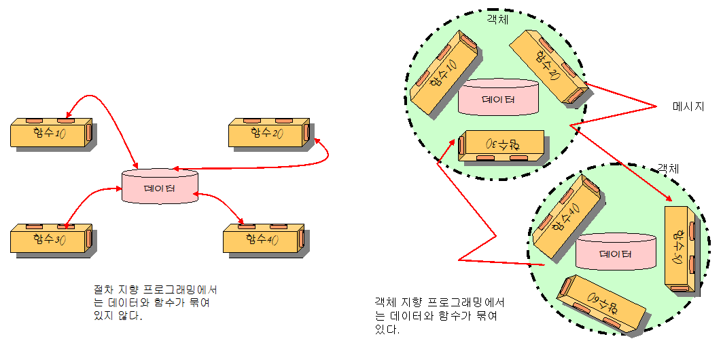
절차 지향과 객체 지향

Slide 12
객체 지향의 3대 특징
캡슐화
상속
다형성
Notes:
캡슐화, 상속, 다형성 개념 중요하다.
객체 지향 프로그램 = 객체를 만들어서, 객체의 메소드를(메시지) 호출한다.

Slide 13
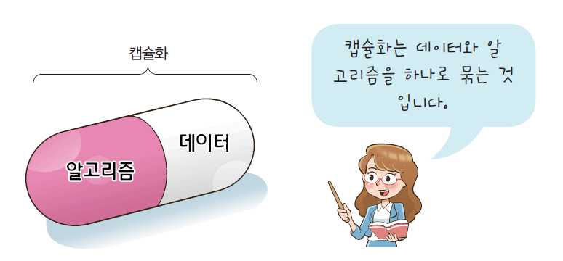
캡슐화
캡슐화(encapsulation): 관련된 데이터와 알고리즘(코드)이 하나의 묶음으로 정리되어 있는 것

Slide 14
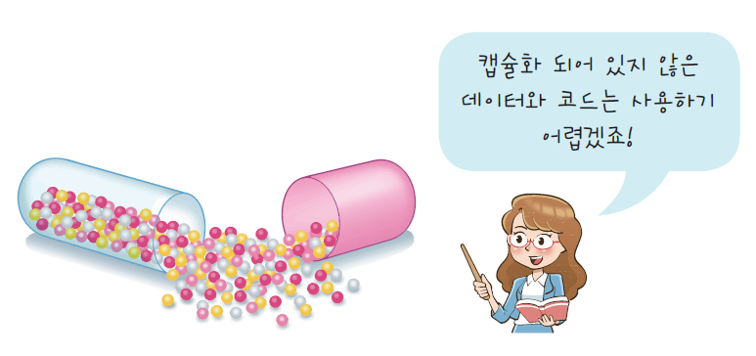

Slide 15
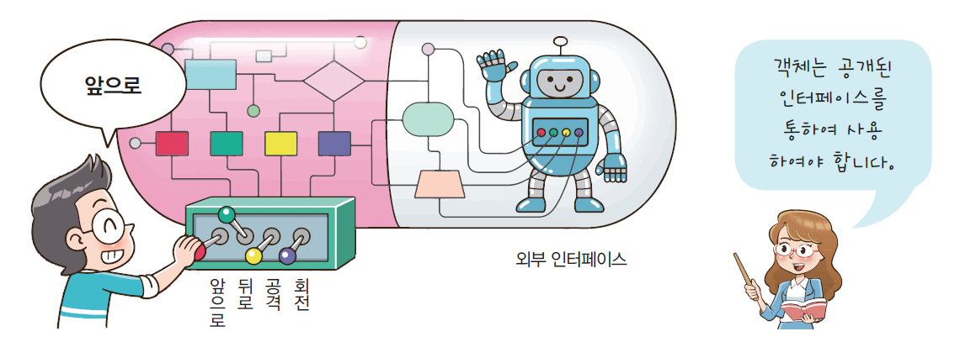
캡슐화와 정보 은닉
정보 은닉(information hiding)은 객체를 캡슐로 싸서 객체의 내부를 보호하는 하는 것이다. 즉 객체의 실제 구현 내용을 외부에 감추는 것이다.

Slide 16
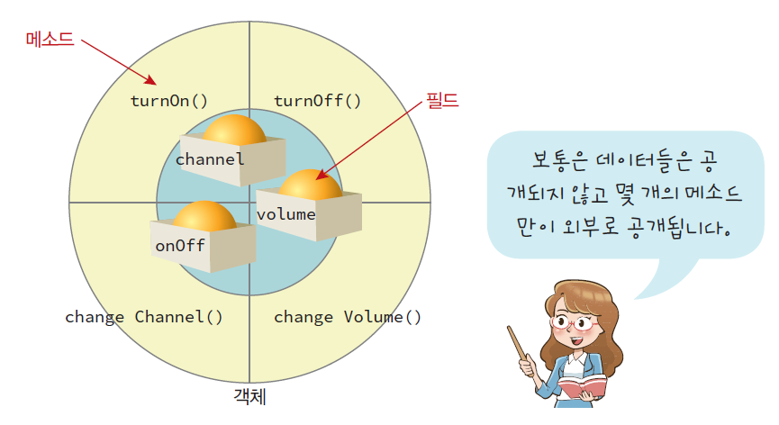
캡슐화와 정보 은닉
Notes:
정보은닉 하는 이유 = 프로그램의 내부내용을 보호하기 위해서 (외부에만 접근가능하게 해서 내부를 보호)
내부내용이 바뀌어 버리면 그것과 연관된 내용들을 다 수정해줘야 하기 때문에 -> 비용이 많이들어감

Slide 17
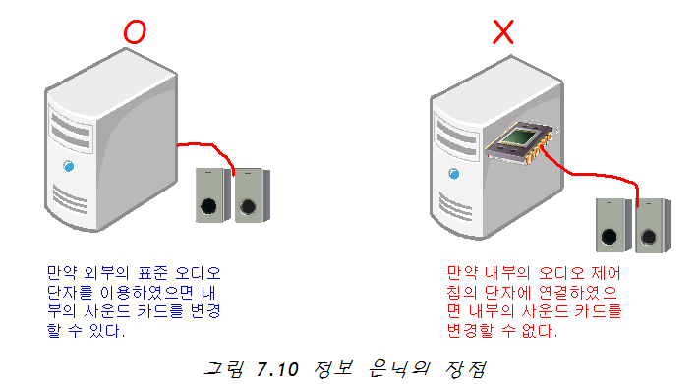
업그레이드가 쉽다.
라이브러리가 업그레이드되면 쉽게 바꿀 수 있다.
정보 은닉이 가능하기 때문에 업그레이드 가능

Slide 18
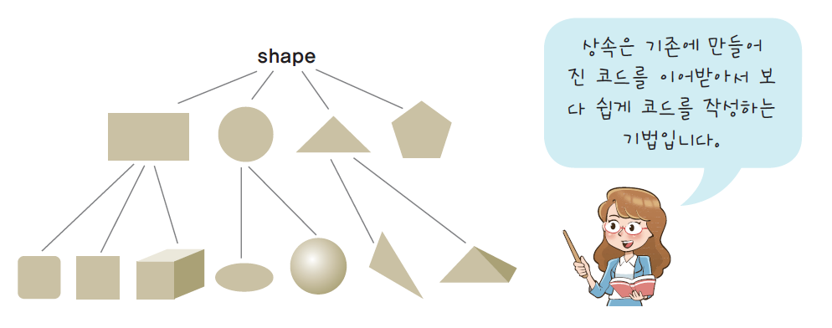
상속
상속(inheritance): 이미 작성된 클래스(부모 클래스)를 이어받아서 새로운 클래스(자식 클래스)를 생성하는 기법
기존의 코드를 재활용하기 위한 기법

Slide 19
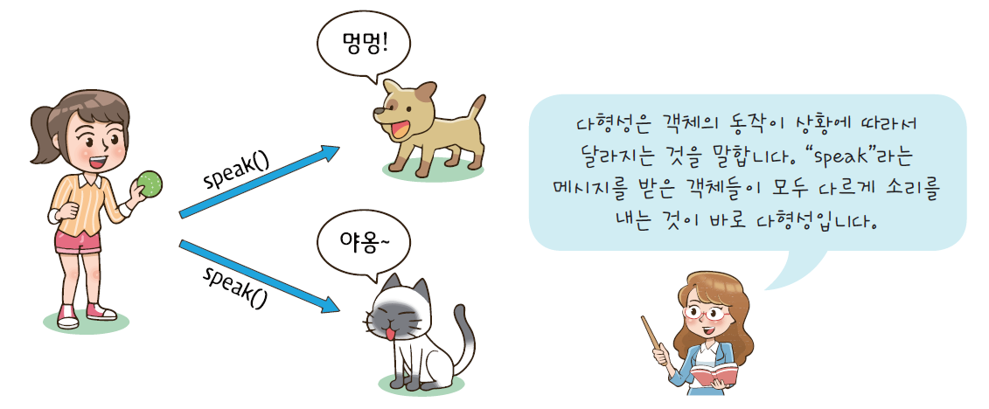
다형성
하나의 이름(방법)으로 많은 상황에 대처하는 기법
개념적으로 동일한 작업을 하는 멤버 함수들에 똑같은 이름을 부여할 수 있으므로 코드가 더 간단해진다

Slide 20
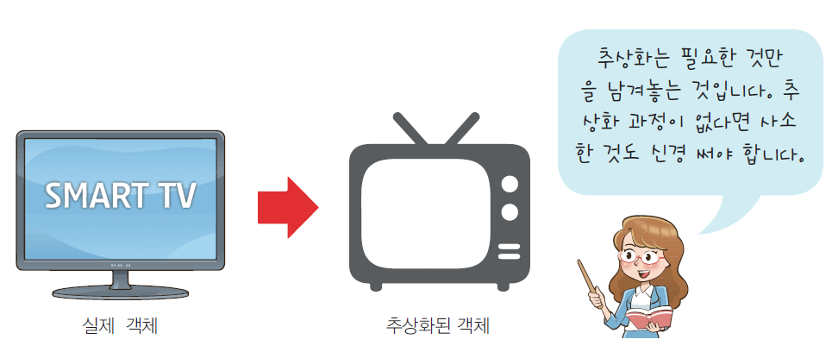
추상화
Notes:
추상화 = 필요한 것만 남기고, 나머지는 감춘다. -> Scanner를 사용 할때 내부를 알지 않아도 된다.

Slide 21
객체 지향의 장점
신뢰성있는 소프트웨어를 쉽게 작성할 수 있다.
코드를 재사용하기 쉽다.
업그레이드가 쉽다.
디버깅이 쉽다.
Notes:
외우지 않아도됨

Slide 22
쉬운 디버깅
예를 들어서 절차 지향 프로그램에서 하나의 변수를 1000개의 함수가 사용하고 있다고 가정해보자. -> 하나의 변수를 1000개의 함수에서 변경할 수 있다.
객체 지향 프로그램에서 100개의 클래스가 있고 클래스당 10개의 메소드를 가정해보자. -> 하나의 변수를 10개의 메소드에서 변경할 수 있다.
어떤 방법이 디버깅이 쉬울까?

Slide 23
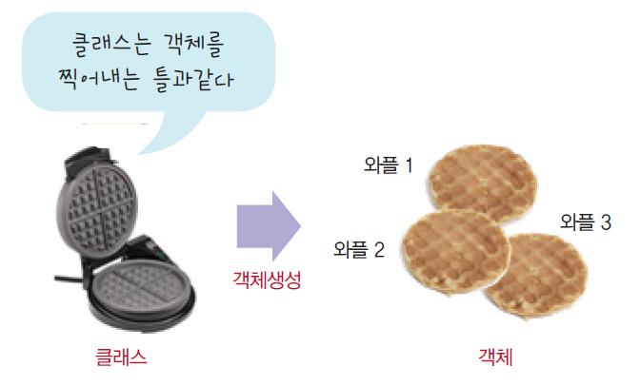
클래스
클래스(class): 객체를 만드는 설계도
클래스로부터 만들어지는 각각의 객체를 특별히 그 클래스의 인스턴스(instance)라고도 한다.

Slide 24
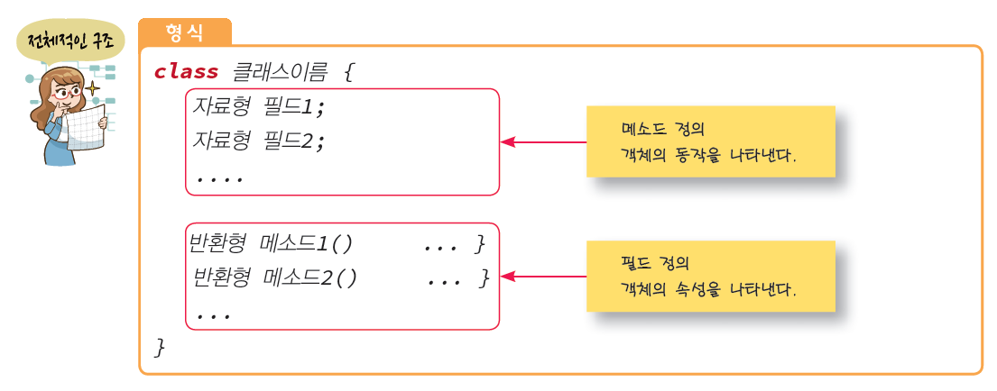
클래스의 구조
Notes:
클래스 = 값을 가져야 된다고 하는것
객체 = 자기값을 가지는 것
Person p = new person() -> p라는 객체 생성 -> person이라는 클래스 이용해서
Person클래스는 id 와 name을 가질 수 있다. -> p라는 객체는 id와 name을 가질 수 있다.

Slide 25
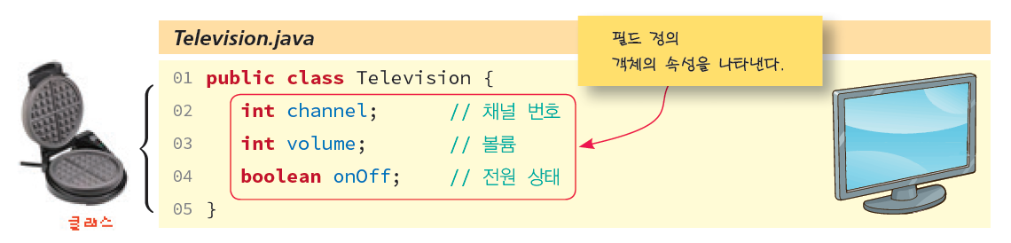
클래스의 예: 박스
텔레비젼

Slide 26
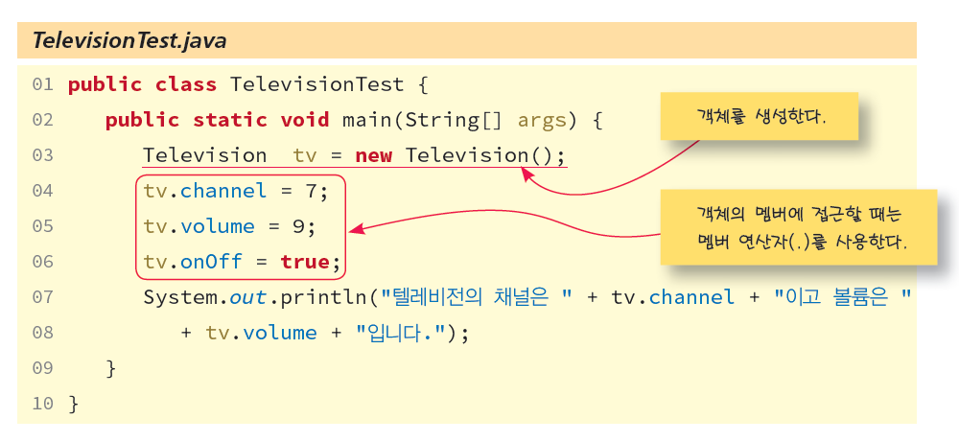
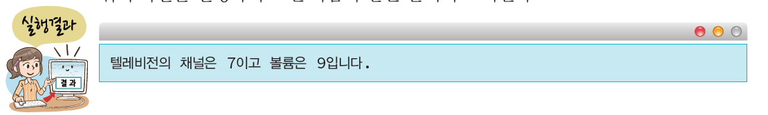
예제: 객체 생성하기
Notes:
프로그램은 main 매소드에서 시작된다. Television의 클래스로 객체를 만든다,
Tv가 television의 주소를 가지고있다.

Slide 27
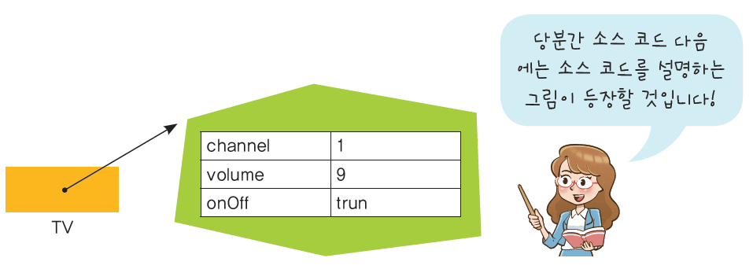

Slide 28
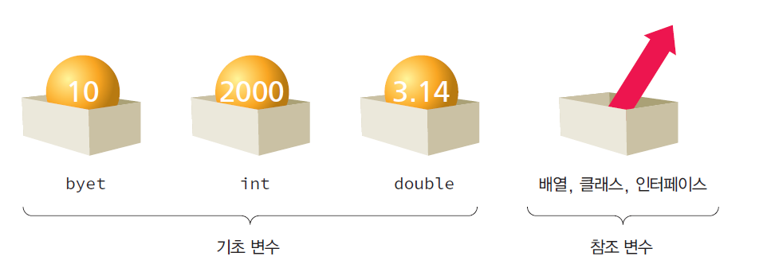
변수의 종류
기초 변수(primitive variable)에는 실제 데이터값이 저장된다.
참조 변수(reference variable)는 참조 변수는 객체를 참조할 때 사용되는 변수로서 여기에는 객체의 참조값이 저장된다.

Slide 29
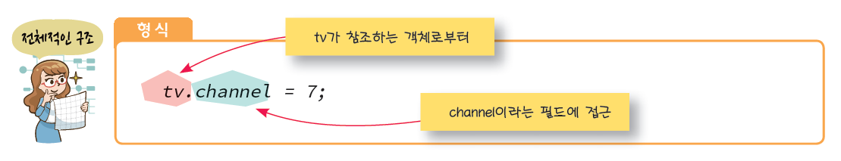
객체의 필드와 메소드 사용
도트(.) 연산자 사용!
Notes:
Tv가 참조하는 객체의 channel에 7을 넣어줘라

Slide 30
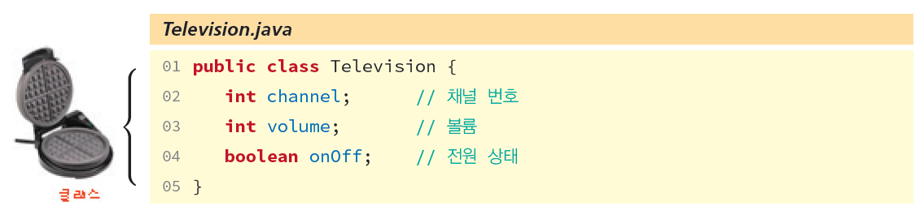
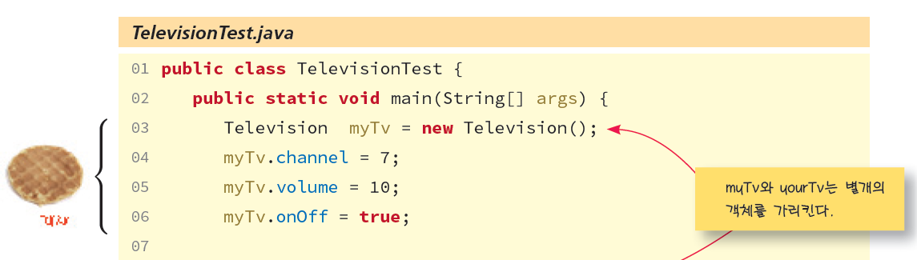
여러 개의 객체 생성하기

Slide 31
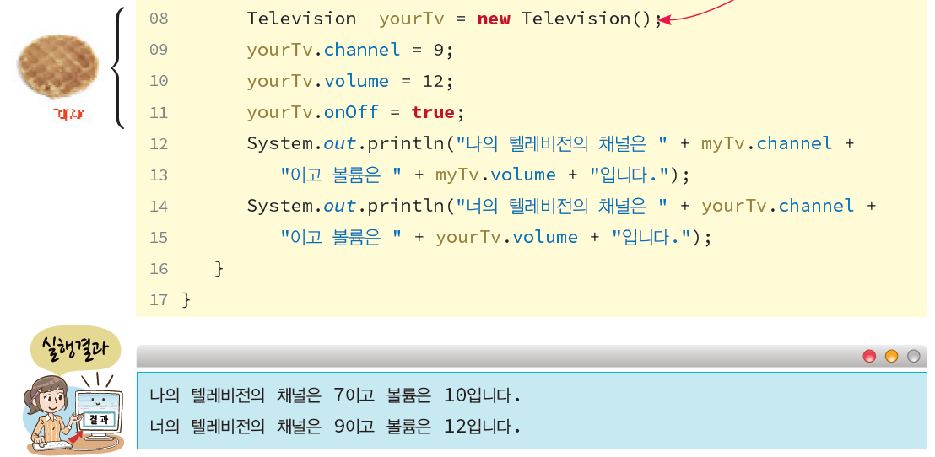

Slide 32
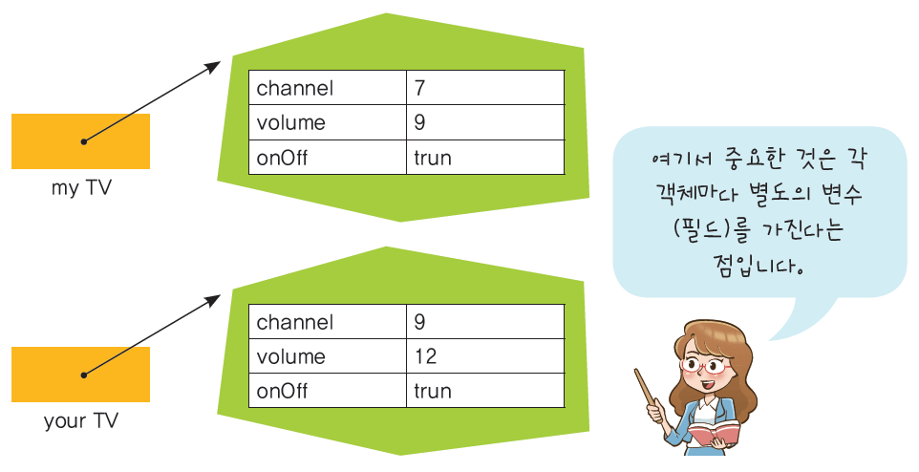
실행 결과
Notes:
한 클래스로부터 독립된 객체가 각각 만들어진다.

Slide 33
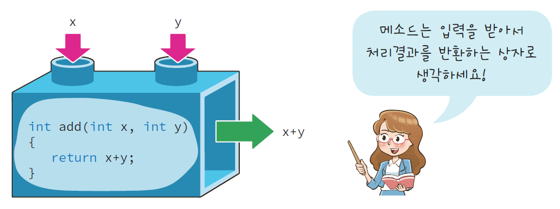
메소드
메소드는 입력을 받아서 처리를 하고 결과를 반환하는 가상적인 상자와 같다.
Notes:
메소드는 입력을 받아서 처리하고 결과를 반환한다.

Slide 34
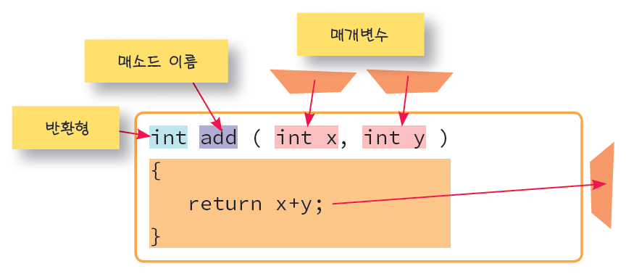
메소드의 구조
Notes:
Int = 반환형
Add = 메소드 이름
괄호 안의 값 = 매개변수 -> 입력을 받아들이는 지역 변수 -> 반환할때의 자료형이 int여야함

Slide 35
예제
public class Television {
int channel; // 채널 번호
int volume; // 볼륨
boolean onOff; // 전원 상태
void print() {
System.out.println("채널은 " + channel +
"이고 볼륨은 " + volume + "입니다.");
}
}
Notes:
Void = 반환값이 없고, 처리만 진행한다.

Slide 36

예제
public class TelevisionTest {
public static void main(String[] args) {
Television myTv = new Television();
myTv.channel = 7;
myTv.volume = 9;
myTv.onOff = true;
myTv.print();
Television yourTv = new Television();
yourTv.channel = 9;
yourTv.volume = 12;
yourTv.onOff = true;
yourTv.print();
}
}
채널은 7이고 볼륨은 10입니다.
채널은 9이고 볼륨은 12입니다.

Slide 37
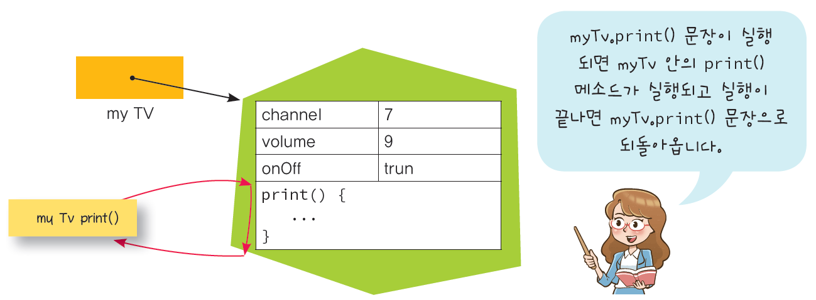
예제 설명

Slide 38
메소드의 종료
return 을 사용한다.
void myMethod() {
for( int i=0; i<10; i++ ) {
if( i == 7 )
return;
}
}
Notes:
메소드를 종료시키고 싶으면 그냥 끝내도 되고, return 사용하면 바로 끝나게 된다. -> return 뒤의 실행문은 실행되지 않는다.

Slide 39
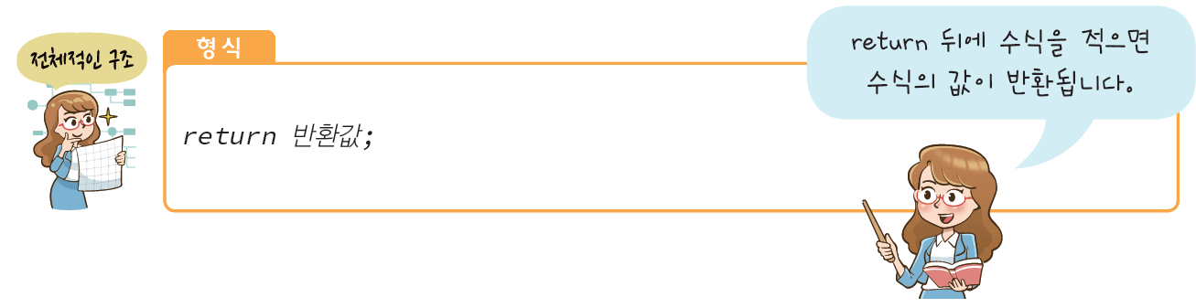
메소드의 반환값

Slide 40
예제
public class T elevision {
int channel; // 채널 번호
int volume; // 볼륨
boolean onOff; // 전원 상태
void print() {
System.out.println("채널은 " + channel + "이고 볼륨은 " + volume + "입니다.");
}
int getChannel() {
return channel;
}
}

Slide 41
예제
public class TelevisionTest {
public static void main(String[] args) {
Television myTv = new Television();
myTv.channel = 7;
myTv.volume = 9;
myTv.onOff = true;
int ch = myTv.getChannel();
System.out.println("현재 채널은 " + ch + "입니다.");
}
}
현재 채널은 7입니다.

Slide 42
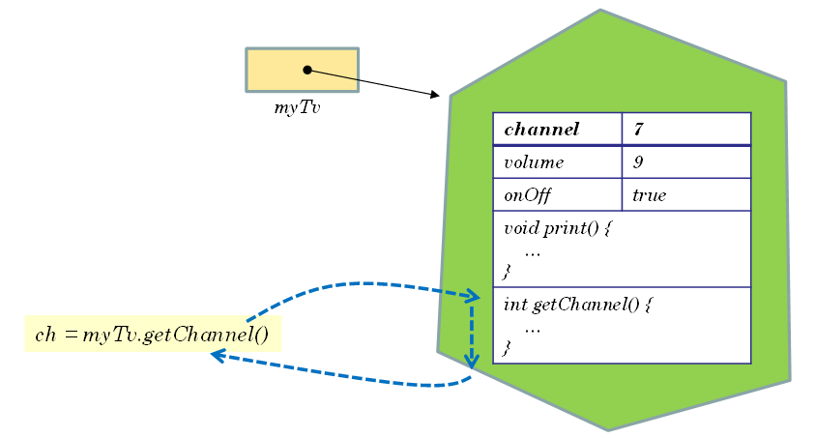
예제 설명

Slide 43
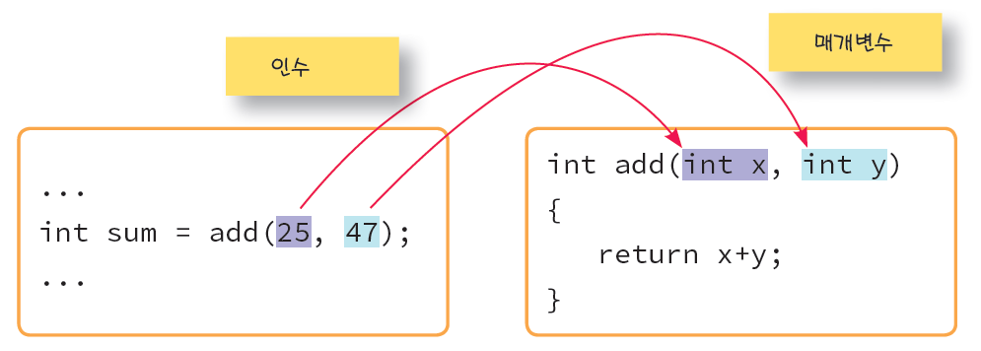
인수와 매개 변수
메소드 호출시 전달하는 값을 인수(argument)
메소드에서 값을 받을 때 사용하는 변수를 매개 변수(parameter)

Slide 44
예제
public class Math {
int add(int x, int y) {
return x + y;
}
}
public class MathTest {
public static void main(String[] args) {
int sum;
Math obj = new Math();
sum = obj.add(2, 3);
System.out.println("2와 3의 합은 " + sum);
sum = obj.add(7, 8);
System.out.println("7와 8의 합은 " + sum);
}
}
2와 3의 합은 5
7와 8의 합은 15

Slide 45
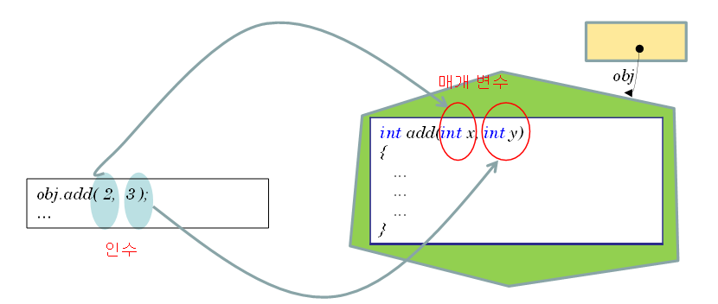
예제 설명

Slide 46
예제
public class Television {
int channel; // 채널 번호
int volume; // 볼륨
boolean onOff; // 전원 상태
void print() {
System.out.println("채널은 " + channel + "이고 볼륨은 " + volume + "입니다.");
}
int getChannel() {
return channel;
}
void setChannel(int ch) {
channel = ch;
}
}

Slide 47
예제
public class TelevisionTest {
public static void main(String[] args) {
Television myTv = new Television();
myTv.setChannel(11);
int ch = myTv.getChannel();
System.out.println("현재 채널은 " + ch + "입니다.");
}
}
현재 채널은 11입니다.

Slide 48
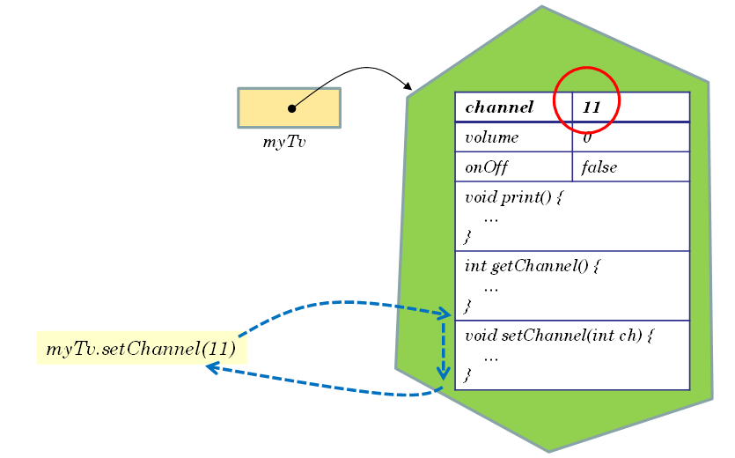
예제 설명

Slide 49
예제
public class CarTest {
public static void main(String[] args) {
Car myCar = new Car();
myCar.changeGear(1);
myCar.speedUp();
System.out.println(myCar);
}
}
Car [color=null, speed=10, gear=1]

Slide 50
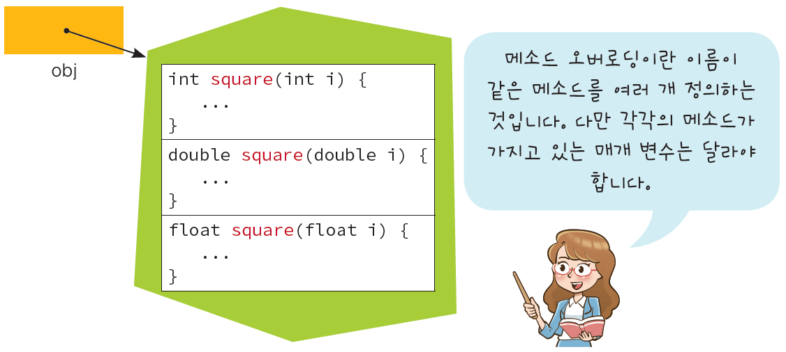
메소드 오버로딩
자바에서는 같은 이름의 메소드가 여러 개 존재할 수 있다. 이것을 메소드 오버로딩(method overloading)이라고 한다.
Notes:
자바는 메소드 오버로딩이 가능하다.
오버로딩 = 같은 이름을 가진 메소드가 여러 개 존재할 수 있다.
오버로딩 구분하는 방법 -> 객체가 가지고 있는 매개변수에 따라 판단한다. -> 매개변수의 데이터형

Slide 51
예제
public class MyMath {
// 정수값을 제곱하는 메소드
int square(int i) {
return i * i;
}
// 실수값을 제곱하는 메소드
double square(double i) {
return i * i;
}
}

Slide 52
예제
public class MyMathTest {
public static void main(String args[]) {
MyMath obj = new MyMath();
System.out.println(obj.square(10));
System.out.println(obj.square(3.14));
}
}
100
9.8596

Slide 53
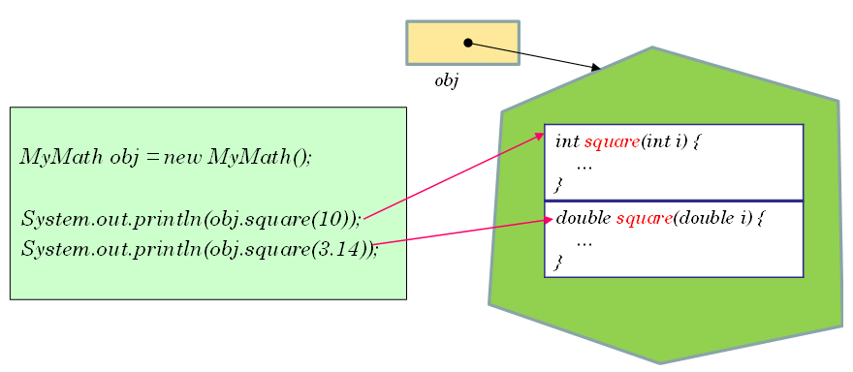
예제 설명

Slide 54
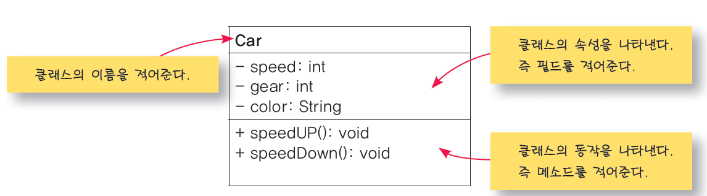
UML
UML(Unified Modeling Language): UML은 클래스만을 그리는 도구는 아니고 객체지향설계 시에 사용되는 일반적인 모델링 언어라고 할 수 있다.
UML을 사용하면 소프트웨어를 본격적으로 작성하기 전에 구현하고자 하는 시스템을 시각화하여 검토할 수 있다.
Notes:
안해도됨

Slide 55
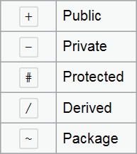
가시성 표시자
필드나 메소드의 이름 앞에는 가시성 표시자(visibility indicator)가 올 수 있다
Notes:
안해도됨

Slide 56
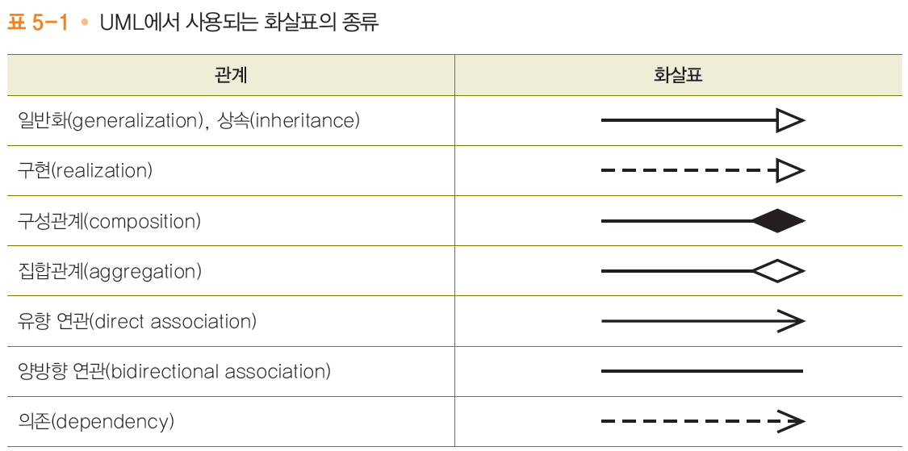
클래스 간의 관계
Notes:
안해도됨

Slide 57
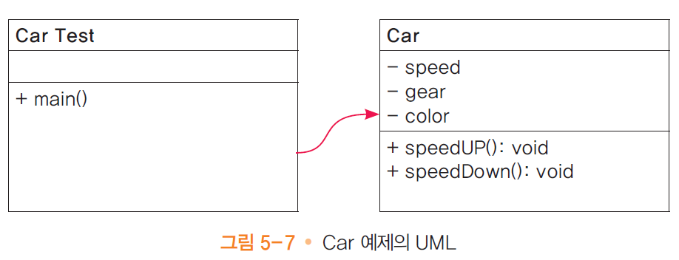
UML의 예
Car 예제를 UML로 그려보면 다음과 같다.
Notes:
안해도됨

Slide 58
Television 클래스의 UML
Notes:
안해도됨

Slide 59
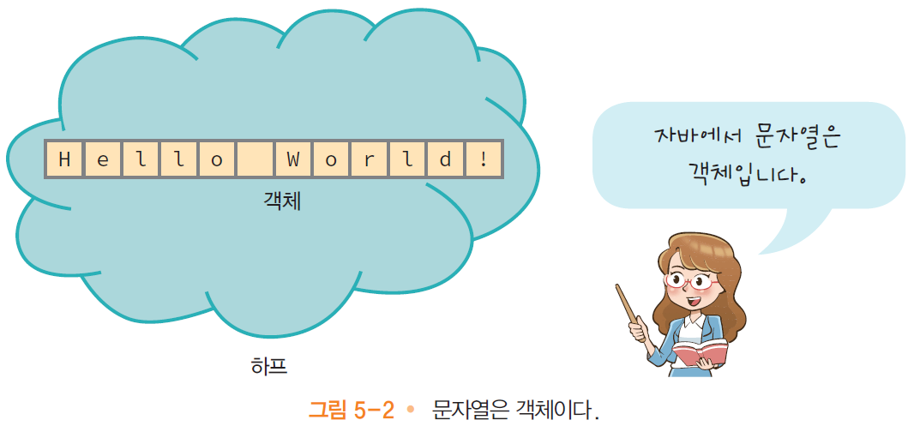
String 클래스
문자열은 자바에서 기초 자료형이 아니다.
그러나 문자열을 저장하고 처리하는 String이라고 하는 클래스가 존재한다
Notes:
문자열은 클래스의 객체이다.
따라서 string 은 기본 재공되는 클래스이다.

Slide 60
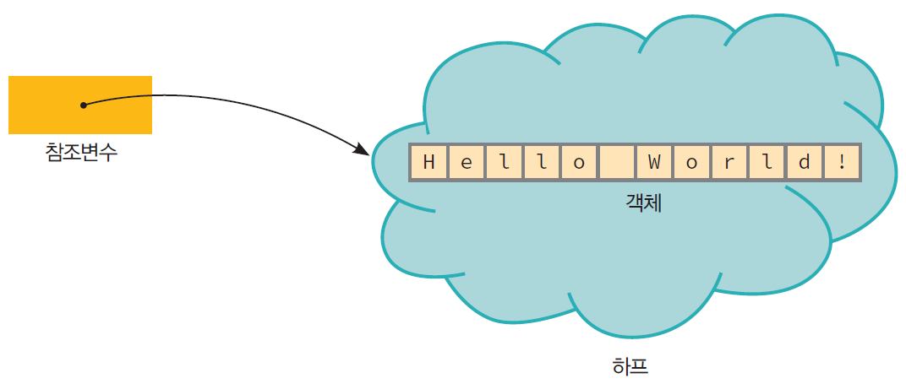
String 클래스의 객체 생성
String s = new String("Hello World!"); // 선언과 동시에 초기화

Slide 61
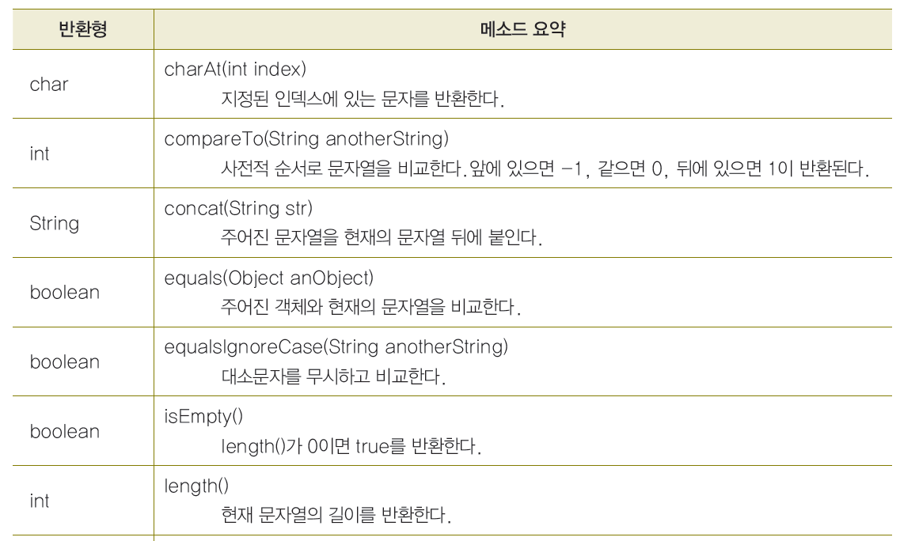
String 클래스의 메소드
Notes:
String 클래스의 메소드
1.charAt => 지정된 인덱스에 있는 문자를 반환
2. compareTo =>현재 string과 매개변수로 들어온 string을 비교. (비교해서 현재객체가 우선순위면 -1)
3. Concat => 문자열 붙이기
4. Equal => 같은지 비교
5. Equalsignore => 같은지 비교하는데, 대소문자를 구분하지 않는다.
6. isEmpty => 길이가 0이면 true반환
7.

Slide 62
String 클래스 사용하기
public class StringTest
{
public static void main (String[] args)
{
String proverb = "A barking dog"; // new 연산자 생략
String s1, s2, s3, s4; // 참조 변수로서 메소드에서 반환된 참조값을 받는다.
System.out.println ("문자열의 길이 =" + proverb.length());
s1 = proverb.concat (" never Bites!"); // 문자열 결합
s2 = proverb.replace ('B', 'b'); // 문자 교환
s3 = proverb.substring (2, 5); // 부분 문자열 추출
s4 = proverb.toUpperCase(); // 대문자로 변환
System.out.println(s1);
System.out.println(s2);
System.out.println(s3);
System.out.println(s4);
}
}

Slide 63
예제
문자열의 길이 =13
A barking dog never Bites!
A barking dog
bar
A BARKING DOG

Slide 64
문자열의 결합
+ 연산자를 사용한다.
String subject = "Money";
String other = " has no value if it is not used";
String sentence = subject + other; // "Money has no value if it is not used"

Slide 65
수치값-> 문자열
자바에서는 문자열과 기초 자료형 변수를 결합하게 되면 자동적으로 기초 자료형을 문자열로 변환한다.
int x = 20;
System.out.println("결과값은 " + x); // ”결과값은 20” 이 출력된다.
String answer = "The answer is " + 100; // “The answer is 100"
Notes:
문자열과 숫자를 + 해주면 string 값으로 바뀐다.

Slide 66
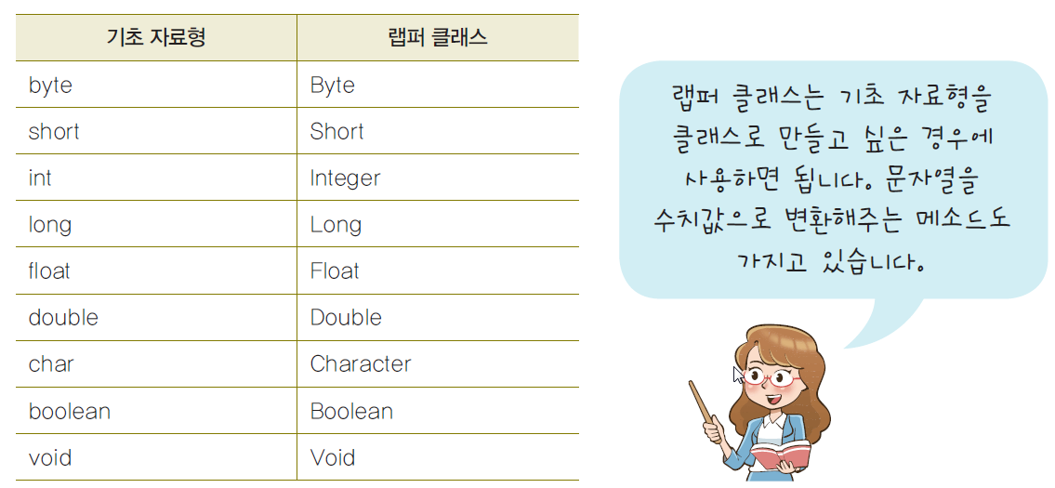
문자열->수치값
즉 문자열 “123”을 숫자 123으로 변환하려면 어떻게 하여야 하는가? 자바에는 이것을 전문으로 해주는 클래스가 있다. 바로 랩퍼 클래스인 Integer 클래스이다.
Notes:
Integer.parseInt(s) => 문자열을 숫자로 바꾸기 위해사용
Int = 자료형
Integer = 객체
랩퍼 클래스 = 기초자료형을 클래스로 만들고 싶을때 사용함

Slide 67
예제
문자열을 기초 자료형으로 변환하려면 각 랩퍼 클래스의 parseXXX() 메소드를 사용한다.
int i = Integer.parseInt("123"); // 변수 i에 정수 123이 저장된다.
double d = Double.parseDouble("3.141592"); // 변수 d에 실수 3.141592가 저장된다.

Slide 68
Q & A

